Slide 1


Link Analysis

Slide 2
Page Rank
Định nghĩa PageRank:
Là một chức năng gán một giá trị cho mỗi trang web.
Mục đích là: PageRank của một trang web càng cao thì trang web đó càng quan trọng.
Không có một thuật toán cố định nào cho PageRank, trên thực tế có rất nhiều biến thể dựa trên ý tưởng cơ bản của PageRank và các thuật toán đó có thể thay đổi giữa hai trang bất kì.
2

Slide 3
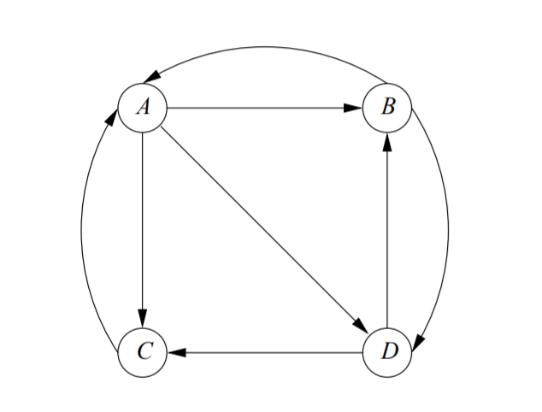
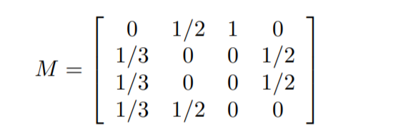
Page Rank
Dưới đây là ví dụ về phiên bản thu nhỏ của web.

Slide 4
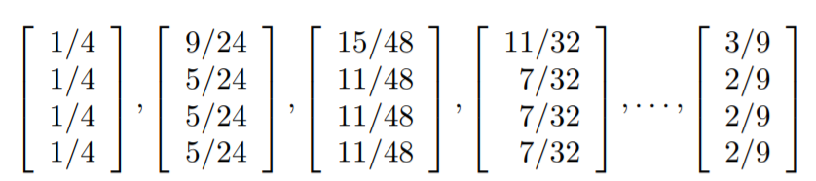
Page Rank
x = Mv
Với x là ma trận phân phối bước tiếp theo (ma trận xác suất đến nút nào đó ở bước tiếp theo).
Với v là ma trận phân phối ở thời điểm hiện tại.
M là ma trận chuyển tiếp của trang web.
Ví dụ:

Slide 5
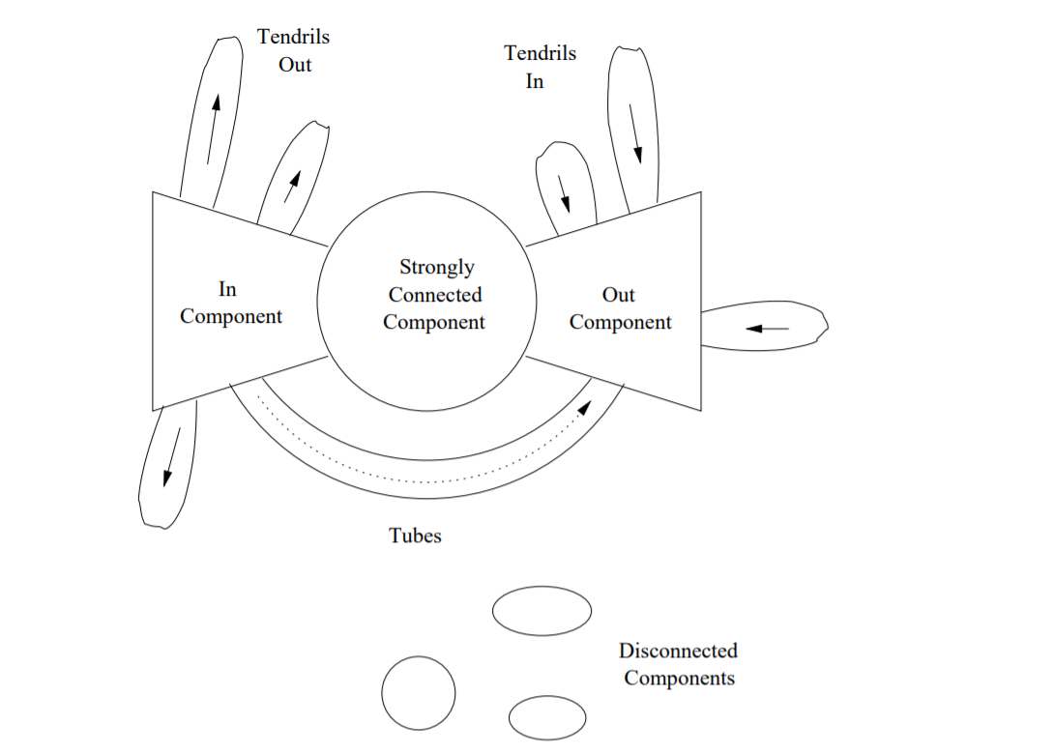
Cấu trúc của web

Slide 6
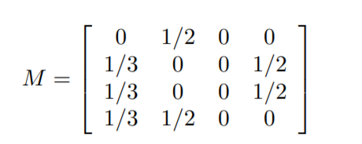
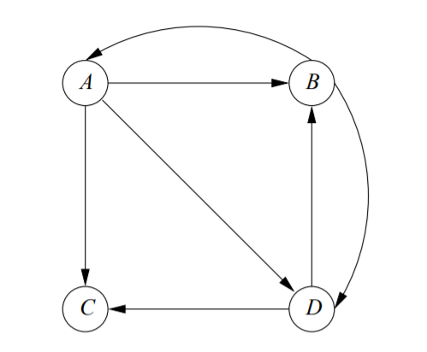

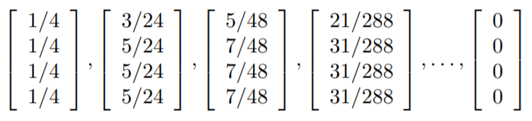
Tránh ngõ cụt
Ví dụ về hiện tượng:

Slide 7
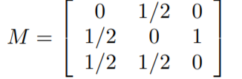
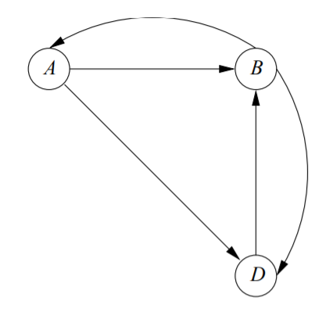
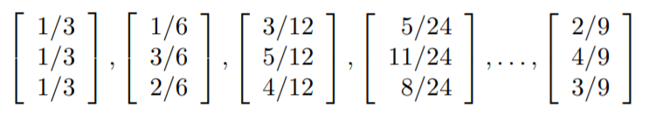

Tránh ngõ cụt
Cách khắc phục:
Tính PageRank cho C:

Slide 8
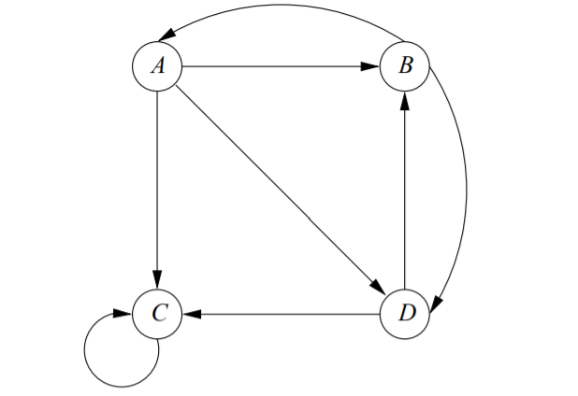
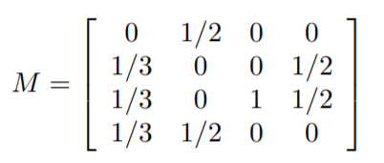
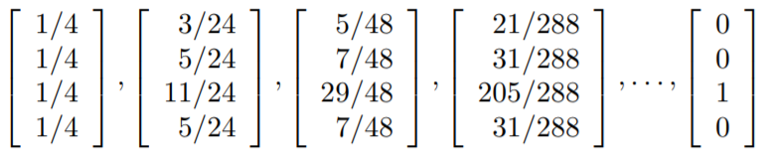
Spider Traps and Taxation

Slide 9

Spider Traps and Taxation
Sửa đổi phép tính PageRank:
là một hằng số được chọn, thường trong khoảng 0,8 đến 0,9.
e là một vectơ toàn bộ thành phần là 1.
n là số lượng nút trong biểu đô web.

Slide 10


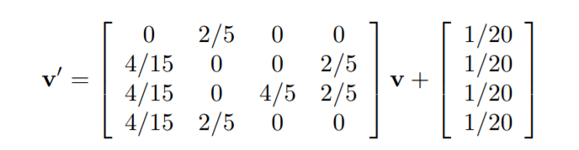
Spider Traps and Taxation
là 0.8

Slide 11
Topic-Sensitive PageRank
Motivation for Topic-Sensitive Page Rank
Những người khác nhau sẽ có sở thích khác nhau, và đôi khi nhưng sở thích khác biệt đó là được thể hiện bằng cách sử dụng cùng một thuật ngữ trong một truy vấn.
Ví dụ tìm kiếm jaguar có thể đề cập đến động vật, ô tô, một số phiên bản của hệ điều hành,….
Lý tưởng nhất là mỗi người dùng sẽ có một vectơ PageRank riêng cung cấp tầm quan trọng của từng trang đối với người đó. Nhưng không thể lưu trữ một vectơ quá dài cho một tỷ người dùng.
Vì vậy: tạo ra một vec-tơ cho một cho một số chủ đề, sau đó phân loại người dùng theo mức độ quan tâm của họ đối với chủ đề được chọn.

Slide 12
Topic-Sensitive PageRank
Biased Random Walks
Giả sử xác định được một trang đại diện cho một chủ đề, chẳng hạn như thể thao.
Để tạo một PageRank với chủ đề thể thao, thì chúng tôi xắp xếp một người lướt web ngẫu nhiên sẽ được giới thiệu cho một trang web thể ngẫu nhiên nào đó.
Kết quả của sự lựa chọn này một người lướt web ngẫu nhiên có khả năng ở một trang web đã được xác định, hoặc có thể truy cập vào một trang theo đường dẫn ngắn từ một trong những trang thể thao đã được biết đến

Slide 13


Biased Random Walks
Công thức toán học để tính PageRank:
M là: ma trận chuyển tiếp từ web đó.
là: có giá trị là 1 nếu khi các thành phần trong S và 0 trong các thành phần còn lại.
S được gọi là teleport set.
|S| là: kích thước của S

Slide 14
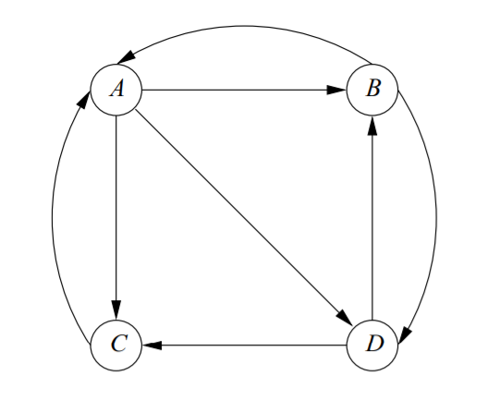

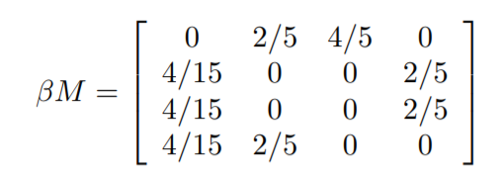
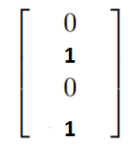
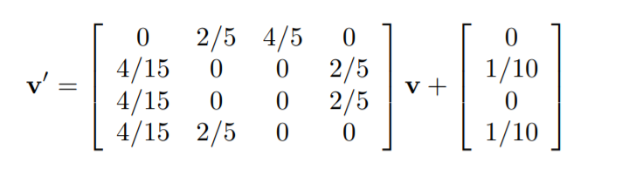
Biased Random Walks
= 0.8
Giả sử chọn đại diện của bô là S = {B, D} suy ra kích thước của S là 2
=

Slide 15
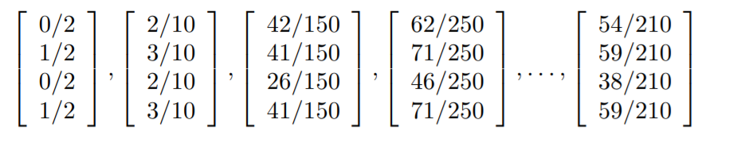
Biased Random Walks
Dưới đây là kết quả vài lần lặp của chương trình

Slide 16
Using Topic-Sensitive PageRank
Để tích hợp Topic-Sensitive PageRank vào công cụ tìm kiếm, thì cần phải:
Quyết định các chủ đề mà chúng ta sẽ tạo các vectơ PageRank chuyên dụng.
Chọn một teleport set và sử dụng bộ này để tính toán Topic-Sensitive PageRank.
Tìm cách xác định chủ đề hoặc tập hợp các chủ đề liên quan đến một truy vấn tìm kiếm cụ thể.
Sử dụng vectơ PageRank cho chủ đề đó hoặc tập hợp các chủ đề theo thứ tự các câu trả lời theo truy vấn.
Bước 3 là khó nhất, chúng ta đề suất một số phương pháp như là: cho phép người dung chọn chủ đề từ menu, suy ra các chủ đề từ các trang web gần đây, suy ra các chủ đề từ thông tin về người dung.

Slide 17
Link spam
PageRank và một số kĩ thuật khác sử dụng làm cho thư rác không hiệu quả, do đó những kẻ gửi thư rác chuyển sang phương thức thiết kế đánh lừa thuật toán PageRank tức là tăng pagerank lên.
Các kĩ thuật làm tang pagerank của một trang được gọi chung là link spam
Một số kĩ thuật làm giảm hiệu quả của spam như là TrustRank và đo khối lượng của spam.

Slide 18
Cấu trúc của môt Spam Farm
Gồm 3 phần:
Inaccessible pages (các trang không thể truy cập): là các trang mà người gửi thư rác không thể bị ảnh hưởng.
Accessible pages (các trang có thể truy cập):là những trang mà trong khi chúng không được điều khuyển bởi spammer, có thể bị ảnh hưởng bởi spammer.
Own pages (các trang riêng): các trang mà spammer sở hữu và kiểm soát.

Slide 19
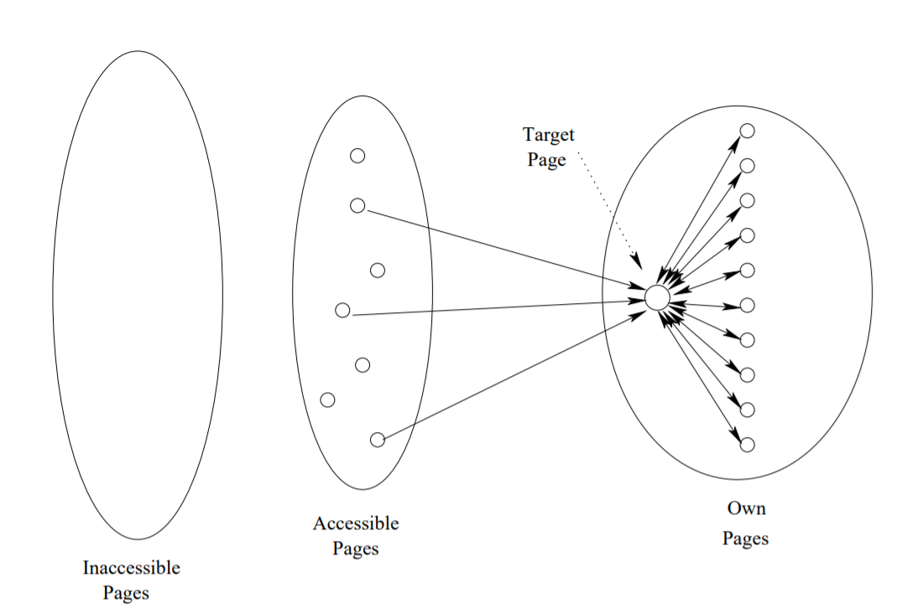

Cấu trúc của một Spam Farm

Slide 20
TrustRank
TrustRank là một topic-sensitive RageRank, trong đó các chủ đề này là một tập hợp các trang đang tin cậy (not spam).
Đề triển khai một TrustRank, chúng ta cần phát triển teleport set các trang đáng tin cậy. Có 2 cách tiếp cận:
Để con người kiểm tra xem một tập hợp các trang và quyết định xem chúng có đang tin cậy không.
Chọn một miềm có thành viên được kiểm soát.

Slide 21

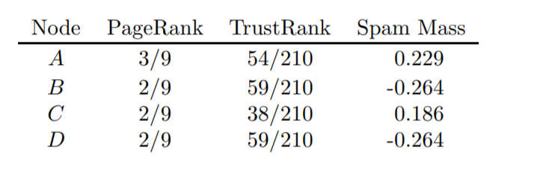
Spam mass
Giả sử trang web P có PageRank r và TrustRank t.
Thì Spam mass của P là

Slide 22
Hubs and Authorities
Thuật toán Hubs-anh-Authorities, còn được gọi là HITS (hyperlink-induced topic search), để xếp hạng các câu trả lời truy vấn. Là một kĩ thuật phân tích toàn bộ web hoặc phần được thu thập bởi công cụ tìm kiếm.
HITS xem tầm quan trọng của trang dựa trên:
Một trang có giá trị bởi vì chúng cung cấp thông tin về đề tài. Trang này được gọi là authorities
Các trang khác có giá trị không phải vì chúng cung cấp thông tin cho bất kì chủ đề nào nhưng những trang đó cho biết nơi để tìm hiểu về chủ đề đó. Trang như này được gọi là Hubs
HITS sử dụng 2 khái niệm: một trang là một Hubs tốt thì nó phải liên phải liên kết với authorities tốt và một trang authorities tó thì nó phải liên kết với một Hubs tốt

Slide 23
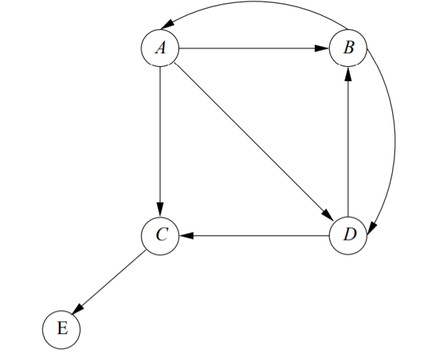
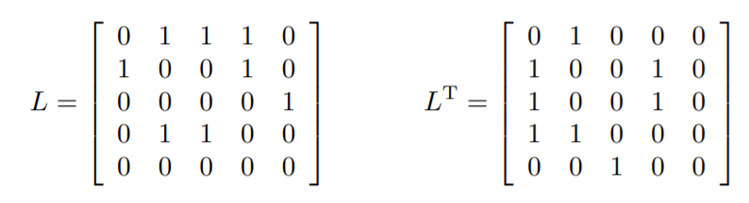
Formalizing Hubbiness and Authority
L là ma trận liên kết của web. Có n trang thì L là ma trân n x n

Slide 24
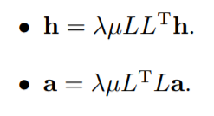

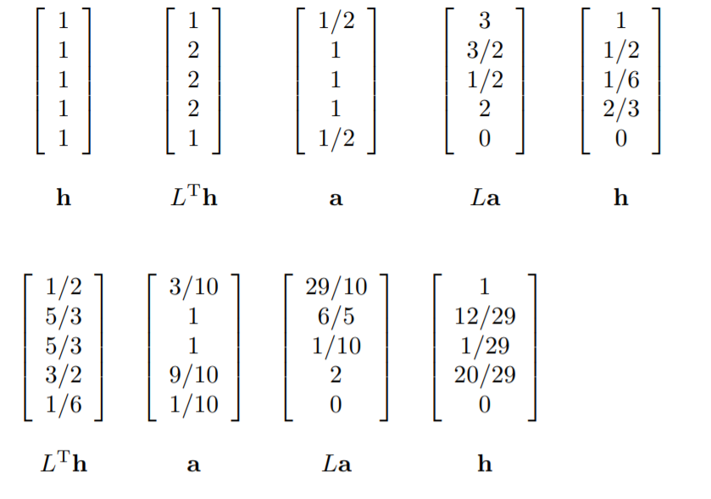
Formalizing Hubbiness and Authority
Tính sau đó chia tỷ lệ để thành phần là 1.
Tiếp theo tính h = La và chia lại tỷ lệ

Slide 25

25

